Slide 1

TECNOLOGIA PARA INTERNET I
AULA 8: LINGUAGEM DE MARCAÇÃO E ESTILOS - CSS

Slide 2

Tecnologia para Internet I
Conteúdo Desta Aula
FOREGROUND E BACKGROUND
1
2
FONTES
PRÓXIMOS
PASSOS
AULA 8: LINGUAGEM DE MARCAÇÃO E ESTILOS - CSS

Slide 3
Tecnologia para Internet I
Linguagem de Marcação e Estilos - CSS
FOREGROUND E BACKGROUND
O CSS permite alterar as cores de primeiro plano (foreground) e pano de fundo (background) dos elementos. O W3C recomenda que a regra background seja utilizada no elemento body .
Exemplo de elemento de primeiro plano (foreground):
em { color: red } /* predefined color name */
em { color: rgb(255,0,0) } /* RGB range 0-255 */
Exemplo de utilização:
<!DOCTYPE HTML PUBLIC "-//W3C//DTD HTML 4.01//EN">
<HTML>
<HEAD>
<TITLE>Exemplos</TITLE>
<STYLE type="text/css">
BODY { background: url("http://www.exodocientifica.com.br/wp-content/uploads/2014/08/fundo-site.jpg") }
</STYLE>
</HEAD>
<BODY>
O texto aqui!
</BODY>
</HTML>
AULA 8: LINGUAGEM DE MARCAÇÃO E ESTILOS - CSS

Slide 4
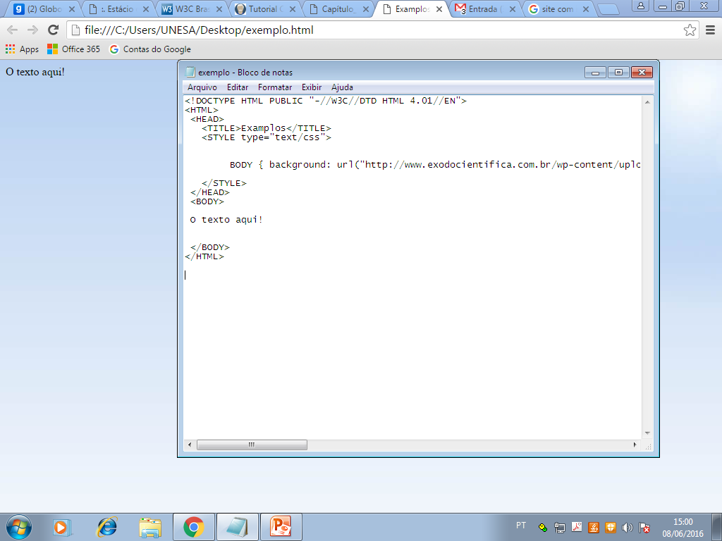
Tecnologia para Internet I
Linguagem de Marcação e Estilos - CSS
FOREGROUND E BACKGROUND
Atributos
background-color - Define a cor de fundo de um elemento
background: url ("http://www.exodocientifica.com.br
/wp-content/uploads/2014/08/fundo-site.jpg") }
AULA 8: LINGUAGEM DE MARCAÇÃO E ESTILOS - CSS

Slide 5
Tecnologia para Internet I
Linguagem de Marcação e Estilos - CSS
FOREGROUND E BACKGROUND
Define a imagem de fundo de um elemento
Exemplo de aplicação:
h1 { background-color: #F00 }
background-image - Define a imagem de fundo de um elemento.
Esta regra repete a imagem em coordenadas específicas
Exemplo de aplicação:
body { background-image: url("marble.png") }
p { background-image: none }
background-repeat. Esta regra repete a imagem em coordenadas específicas
AULA 8: LINGUAGEM DE MARCAÇÃO E ESTILOS - CSS

Slide 6
Tecnologia para Internet I
Linguagem de Marcação e Estilos - CSS
FOREGROUND E BACKGROUND
Cada um dos atributos de repetição:
Onde:
repeat - A imagem é repetida na horizontal e na vertical.
  body {
  background: white url("pendant.png");
  background-repeat: repeat-y;
  background-position: center;
  }
repeat-x - A imagem é repetida somente na horizontal.
repeat-y - A imagem é repetida somente na vertical.
no-repeat - A imagem é criada somente uma vez.
AULA 8: LINGUAGEM DE MARCAÇÃO E ESTILOS - CSS

Slide 7
Tecnologia para Internet I
Linguagem de Marcação e Estilos - CSS
FOREGROUND E BACKGROUND
Especifica o posicionamento inicial da imagem
Exemplo de aplicação:
  body {
  background: white url("pendant.png");
  background-repeat: repeat-y;
  background-position: center;
  }
background-position - Especifica o posicionamento inicial da imagem.
AULA 8: LINGUAGEM DE MARCAÇÃO E ESTILOS - CSS

Slide 8
Tecnologia para Internet I
Linguagem de Marcação e Estilos - CSS
FOREGROUND E BACKGROUND
Define o posicionamento:
Exemplo de aplicação:
  body { background: url("banner.jpeg") right top } /* 100% 0% */
  body { background: url("banner.jpeg") top center } /* 50% 0% */
  body { background: url("banner.jpeg") center } /* 50% 50% */
  body { background: url("banner.jpeg") bottom } /* 50% 100% */
AULA 8: LINGUAGEM DE MARCAÇÃO E ESTILOS - CSS

Slide 9


Assuntos da próxima aula:
VAMOS AOS PRÓXIMOS PASSOS?
  Linguagem de marcação e estilos – CSS;
  Foreground e Background;
  Fontes.

